Slide 1
The Next 250.

Slide 2
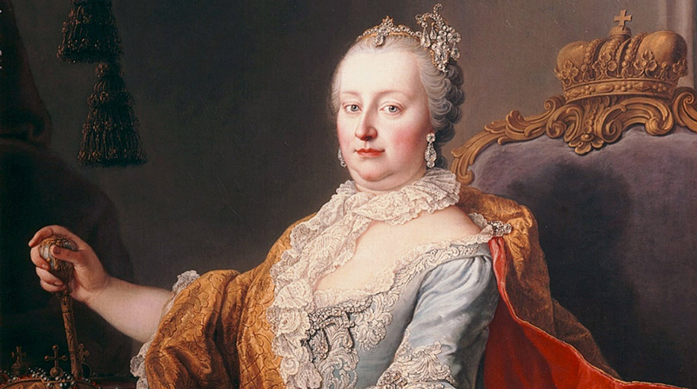
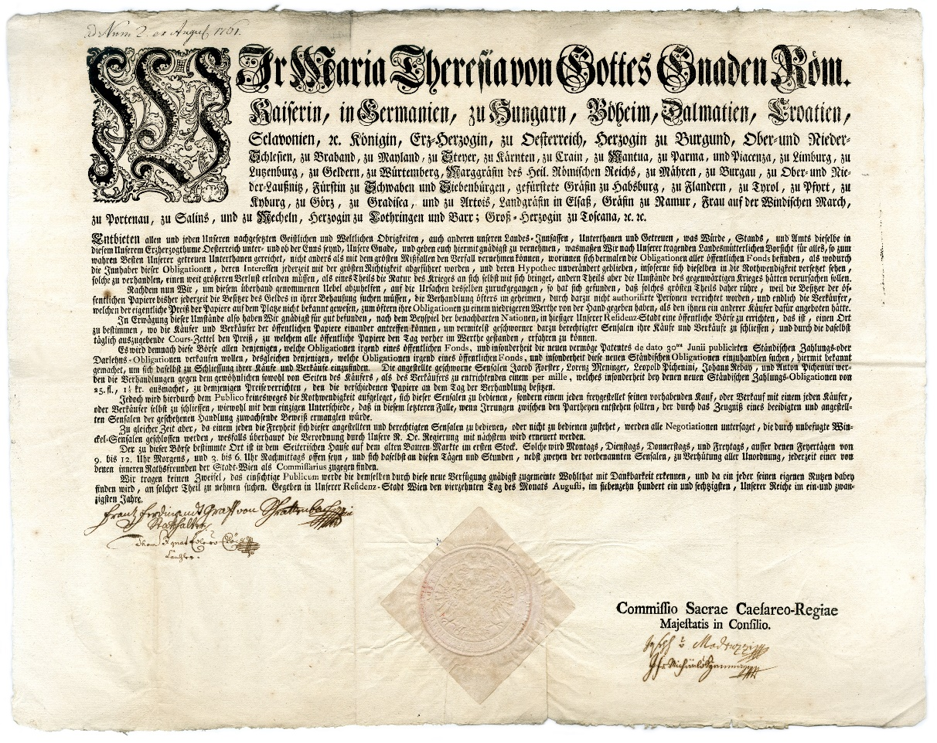
Maria Theresia gründete 1771 die Wiener Börse
Gründungspatent von
Kaiserin Maria Theresia
1 Aug. 1771
2 Sept. 1771
Eröffnung der Börse

Slide 3
Maria Theresa founded the Vienna Stock Exchange in 1771
Founding Charter of
Empress Maria Theresa
1 Aug. 1771
2 Sept. 1771
First day of trading

Slide 4
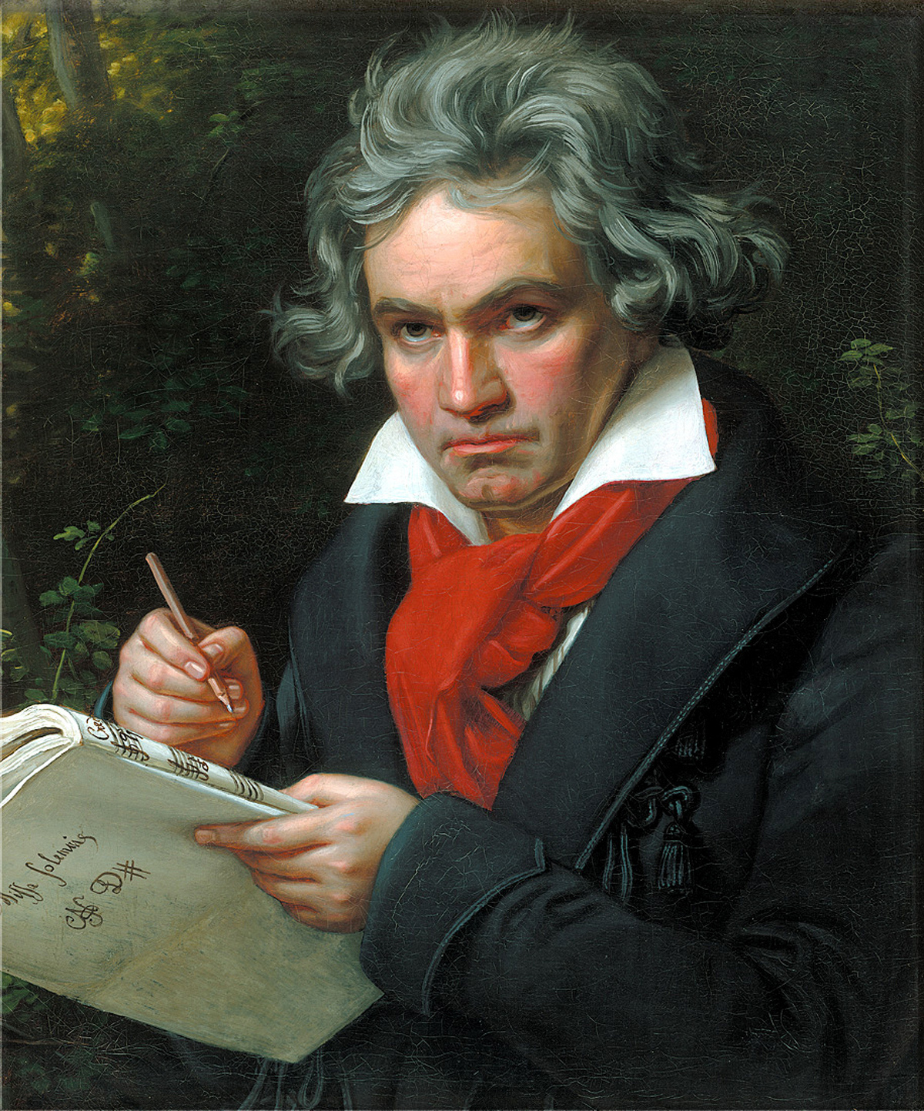
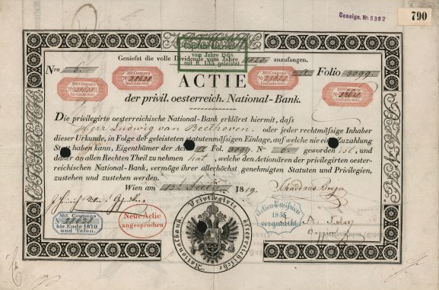
Ludwig van Beethoven –
einer der ersten Aktionäre in Österreich
Auch er wusste:
Was Vermögensaufbau anlangt,
spielt die Musik an der Börse.
1818
Oesterreichische Nationalbank
die erste Aktie in Wien

Slide 5
Ludwig van Beethoven –
one of the first shareholders in Austria.
He also knew:
If you want to create wealth,
the stock market calls the tune.
1818
Austrian central bank
first to be listed in Vienna

Slide 6
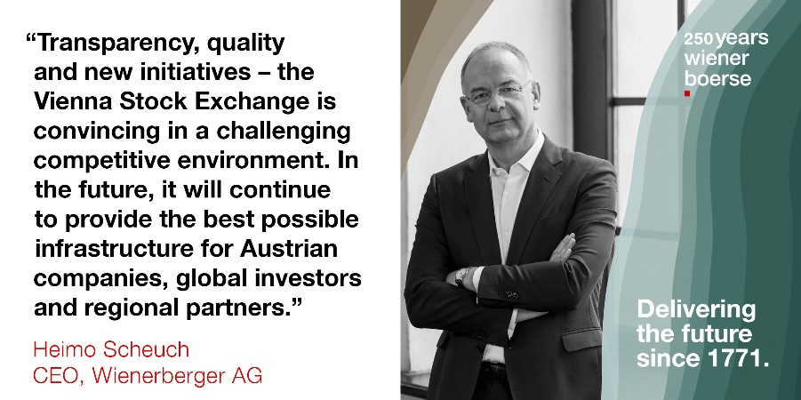
Virtuelle Geburtstagsgrüße zum Jubiläum
Template für Ihr CEO-Zitat
Bitte um Zusendung bis zum Sommer für den offiziellen Geburtstag der Wiener Börse am 2. September 2021
Für Website und Social Media Kanäle der Wiener Börse und des Emittenten
„Ambassador der Wiener Börse“ - für das besondere Finanzmarkt-Jubiläum

Slide 7
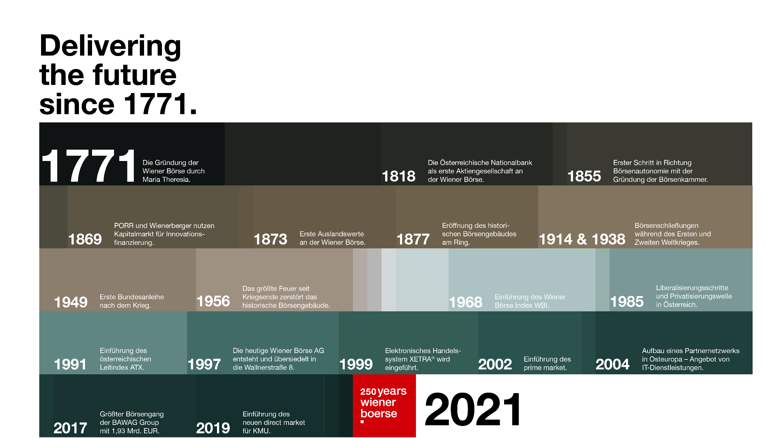

Slide 8
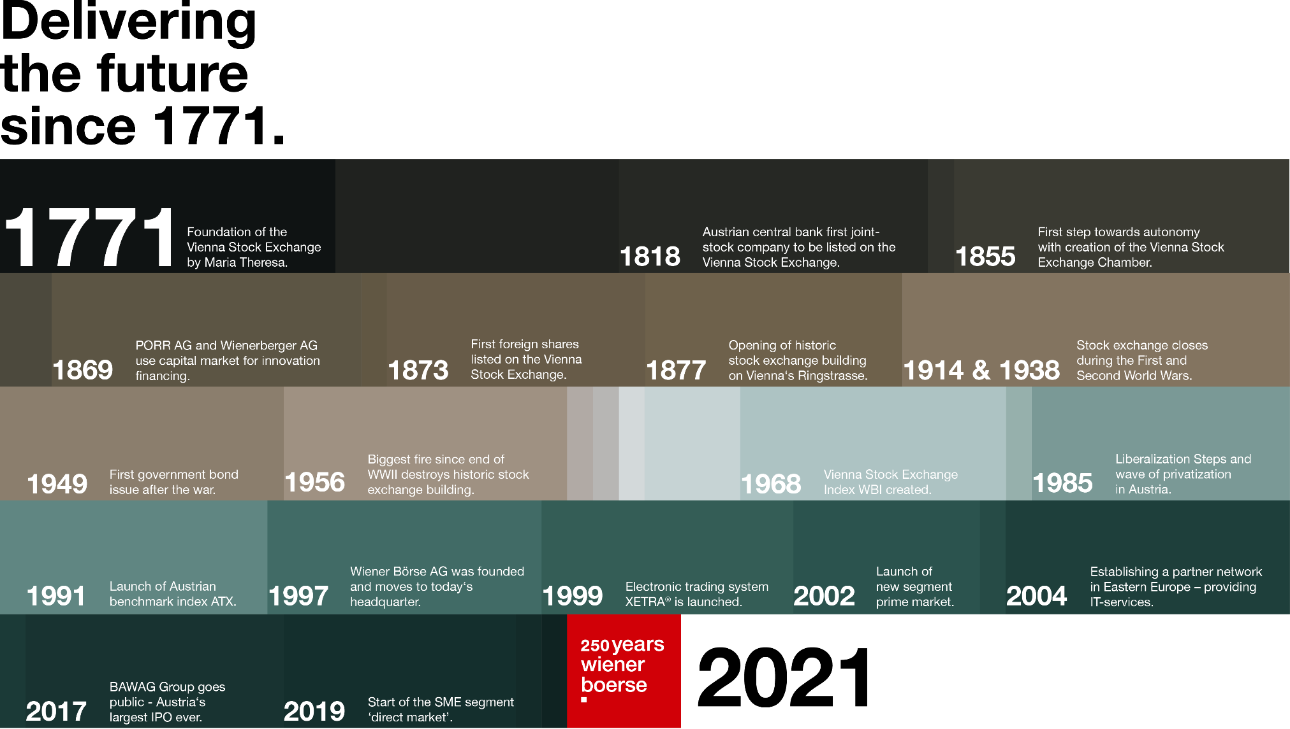

Slide 9






Die Wiener Börse auf einen Blick
814
Aktien
5.781
Anleihen
1.168
Optionsscheine
6.703
Zertifikate
114
ETFs
108,18
Mrd. Euro
5
Marktkapitalisierung
Inland
88 Handelsteilnehmer
davon 62 international
140+ Indizes
Für 14 Märkte
Trading System Services
Für 5 Märkte
Market Data Hub
Für 11 Märkte
Geregelte Märkte und Vienna MTF, Stand: Dezember 2020, Quelle: Wiener Börse AG
Notes:
Quelle: Monatsstatistik, FESE (Marktkapitalisierung)
Update: Maria Zorn Q4 2020

Slide 10
Vienna Stock Exchange at a glance
814
Shares
5,781
Bonds
1,168
Warrants
6,703
Certificates
114
ETFs
108.18
EUR bn
5
Market
Capitalization
86 Trading Members
60 international
140+ Indices
for 14 markets
Trading System Services
for 5 markets
Market Data Hub
for 11 markets
Regulated Markets and Vienna MTF - Source: Wiener Börse AG, December 2020
Notes:
Quelle: Monatsstatistik, FESE (Marktkapitalisierung)

Slide 11

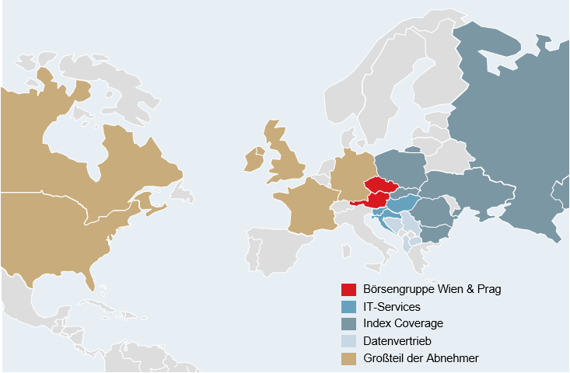




Die Wiener Börse AG Hohe Diversifizierung und starkes Netzwerk
Tätigkeitsbereiche
Globales Netzwerk
Aktienhandel & Börsenotierung
IT-Betrieb für 5 Börsen
Marktdaten & Indizes für 11 Märkte
Verwahrung von Wertpapieren
(CSD Prag)
Beteiligungen an Aktien-, Gas- und Strombörsen

Slide 12
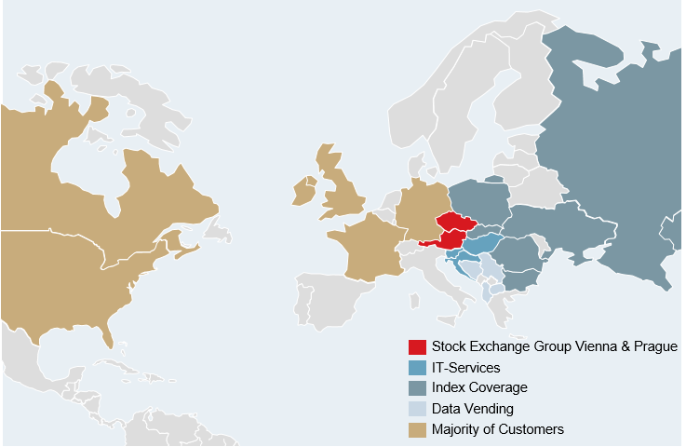
The company Wiener Börse AG has diversified revenue streams and a strong network
Our revenue streams
Global Network
Stock trading and listing
IT services for 5 stock exchanges and local trading participants
Market data and indices for over a dozen markets
Central securities depository (CSD Prague)
Stakes in other stock, gas and electricity exchanges

Slide 13
Österreichische Unternehmen präsentieren sich in internationalen Finanzzentren
Roadshows
im Überblick
Destinationen
Amsterdam Bukarest Frankfurt London New York Paris Warschau
2015
2016
2017
2018
2019
2020
Roadshow
Statistik
Bank-Partner
Baader Bank Erste Group Hauck & Aufhäuser Kepler Cheuvreux Raiffeisen Centrobank
2015
2016
2017
2018
2019
2020
Teilnehmende Unternehmen
Teilnehmende Investoren
Meetings (Gruppen/1o1s)
Quelle: Wiener Börse AG – Dezember 2020

Slide 14
Presentation of Austrian companies at international financial centers
Roadshows
at a glance
Destinations
Amsterdam Bucharest Frankfurt London New York Paris Warsaw
2015
2016
2017
2018
2019
2020
Roadshows
statistics
Bank partners
Baader Bank Erste Group Hauck & Aufhäuser Kepler Cheuvreux Raiffeisen Centrobank
2015
2016
2017
2018
2019
2020
Companies
Investors
Meetings (Gruppen/1o1s)
Source: Wiener Börse AG – December 2020

Slide 15
Edith Franc
Head of Public Affairs, Financial Literacy & Events
+43 1 531 65 104
edith.franc@wienerboerse.at
Julia Resch
Head of Corporate Communications & Marketing
Spokesperson
+43 1 53165 186
julia.resch@wienerboerse.at

